Slide 1

SESIÓN 1 · MCDI
TAREAS PRÁCTICAS DE LA FASES 1 y 2
Fuentes de datos, variables categóricas, limpieza, datos perdidos, escalamiento y encoding
Dr. Omar Salinas Silva
omar.salinas@unab.cl · Magíster en Ciencia de Datos e Inteligencia Artificial

Slide 2

METODOLOGÍA CRISP-DM
CRISP-DM organiza un proyecto de datos en seis fases iterativas. El preprocesamiento corresponde a la Preparación de los datos.
1
→
2
→
3
→
4
→
5
→
6
Comprensión del negocio
Comprensión de los datos
Preparación de los datos
Modelado
Evaluación
Despliegue
Preprocesamiento
↺ Es un proceso cíclico y iterativo: los hallazgos suelen hacer volver a fases anteriores.
Fuente: proglobalbusinesssolutions.com — Six steps in CRISP-DM
2

Slide 3





REPOSITORIOS DE DATASETS (1/2)
Kaggle
UCI ML Repository
El repositorio más popular y completo: datasets, competencias y notebooks compartidos.
Clásico y académico; datasets bien documentados y limpios.
Ideal: empezar y explorar
Ideal: fundamentos de ML
Enlace: https://www.kaggle.com/datasets
Enlace: https://archive.ics.uci.edu/ml/datasets.php
Google Dataset Search
AWS Open Data
Buscador que indexa datasets públicos de toda la web.
Datasets públicos en S3, de alta calidad y gran tamaño.
Ideal: temas muy específicos
Ideal: grandes volúmenes, imágenes
Enlace: https://datasetsearch.research.google.com/
Enlace: https://registry.opendata.aws/
3

Slide 4



REPOSITORIOS DE DATASETS
¿De dónde salen los datos? (2/2)
Our World in Data
Humanitarian Data Exchange
Datos y visualizaciones curadas sobre temas globales (salud, pobreza, ambiente).
Datos reales de crisis humanitarias (ONU); suelen requerir limpieza.
Ideal: tendencias globales
Ideal: practicar preprocesamiento
Enlace: https://ourworldindata.org/
https://data.humdata.org/
Data.gov (USA)
Consideraciones del dataset del proyecto
Data set debe tener variables categóricas y numéricas.
Variables Categóricas (nominales y ordinales) y Variables Numéricas (discretas y continuas).
No considera para el Proyecto: Iris, Titanic, Wine, Stroke, Housing, .
Portal de datos abiertos del gobierno de EE.UU. En Chile: datos.gob.cl.
Ideal: políticas públicas y demografía
datos.gob.cl
4

Slide 5

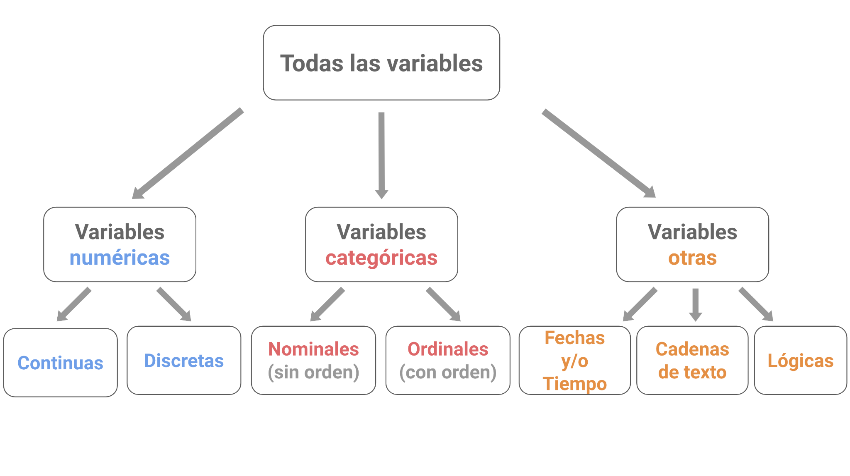
TIPOS DE DATOS
Variables categóricas
Dos grandes tipos
Ordinales
tienen un orden natural (bajo < medio < alto).
Nominales
no tienen orden (rojo, verde, azul).
Fuente: Sebastián Garrido de Sierra
5

Slide 6

VARIABLES CATEGÓRICAS
¿Ordinal o nominal?
Ejemplos
Ordinales
Numérico
Sexo (1 = Mujer, 2 = Hombre)
Encuesta (1 = De acuerdo … 3 = En desacuerdo)
Texto
Formas de pago (Efectivo, Crédito)
Configuración de máquina (Bajo, Medio, Alto)
Tipo de producto (Madera, Plástico, Metal)
Resultados de encuesta · Configuración de máquina
No ordinales
Sexo · Formas de pago
Depende del contexto
Tipo de producto
6

Slide 7



DE LOS DATOS CRUDOS A DATOS LISTOS
El preprocesamiento: tres tareas clave
1
2
3
Limpieza de datos
Escalamiento
Encoding
Detectar y manejar datos faltantes, duplicados e inconsistencias.
Llevar las variables numéricas a escalas comparables.
Transformar variables categóricas en numéricas.
7

Slide 8


Limpieza: datos faltantes
Los datos reales casi nunca están completos. Antes de analizar, hay que decidir qué hacer con los valores faltantes (NaN/NA).
1. Detectar
2. Eliminar
3. Imputar
Identificar dónde y cuántos faltan (por columna y por fila).
Quitar filas o columnas con demasiados faltantes, con criterio.
Rellenar con un valor representativo: media, mediana o moda.
8

Slide 9

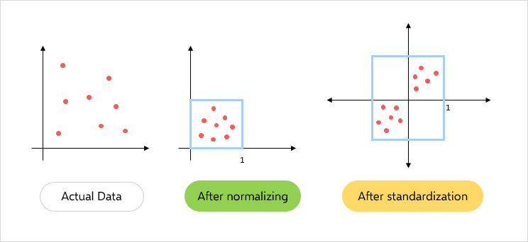
Escalamiento de variables numéricas
Cuando las variables están en rangos muy distintos, conviene llevarlas a una escala comparable (Feature Scaling). Dos enfoques habituales:
Normalización
Estandarización
Reescala los valores al rango [0, 1].
Centra en media 0 y desviación 1 (z-score).
StandardScaler()
MinMaxScaler()
9

Slide 10



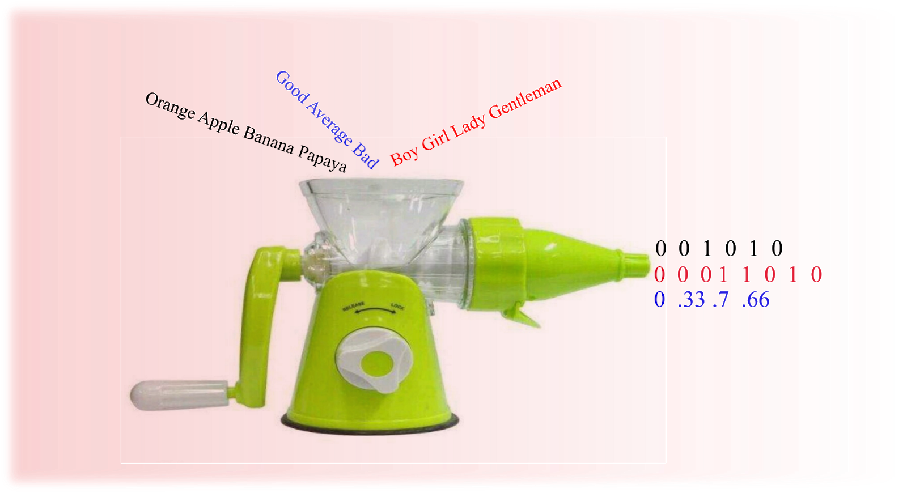
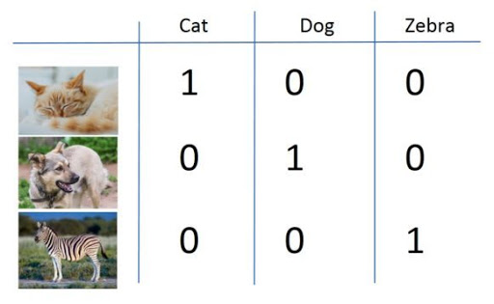
TAREA 3
Encoding: ¿por qué transformar?
Para análisis exploratorio, las variables categóricas se pueden usar tal como están. Pero para estadística inferencial o Machine Learning, hay que convertirlas en números, manteniendo el sentido que tienen originalmente.
Label Encoding
One Hot Encoding
Para variables ordinales: asigna un número que respeta el orden.
Para variables nominales: crea una columna binaria por categoría.
10

Slide 11
VARIABLES ORDINALES
Label Encoding
Técnica simple que requiere que la variable sea ordinal. Se ordenan los valores y se les asigna un número que respeta ese orden.
Encuesta | Label Encoding
Muy de acuerdo | 3
De acuerdo | 2
En desacuerdo | 1
Muy en desacuerdo | 0
Limitación: si la variable no tiene orden, los números inventarían una jerarquía que no existe.
11

Slide 12
VARIABLES NOMINALES
One Hot Encoding
Permite trabajar variables nominales. Crea una columna binaria por cada categoría: 1 indica presencia y 0 ausencia.
 | Cat | Dog | Zebra
Cat | 1 | 0 | 0
Dog | 0 | 1 | 0
Zebra | 0 | 0 | 1
Se generan tantas columnas nuevas como categorías tenga la variable (aquí, tipo de animal).
12

Slide 13

SCIKIT-LEARN
En Python
Estas tareas de preprocesamiento están implementadas en scikit-learn, listas para usar:
Escalamiento
Encoding
from sklearn.preprocessing
import MinMaxScaler
from sklearn.preprocessing
import StandardScaler
from sklearn.preprocessing
import LabelEncoder
from sklearn.preprocessing
import OneHotEncoder
13

Slide 14

EN RESUMEN
Datos crudos → datos listos para analizar.
El preprocesamiento es la fase de Preparación de los datos de CRISP-DM.
Limpieza: detectar, eliminar o imputar valores faltantes.
Escalamiento: normalizar o estandarizar variables numéricas.
Encoding: Label (ordinales) y One Hot (nominales).
Un dato bien preparado es la base de todo buen análisis.

